Slide 1
창의 설계 프로젝트
프로젝트 주제 아이디어 선정
Presenter : 안정환
Team : 건우 없는 건우 팀
Subject : 창의설계프로젝트
Members : 안정환, 정민수, 조시완

Slide 2
Background.
01
선정 배경

Slide 3
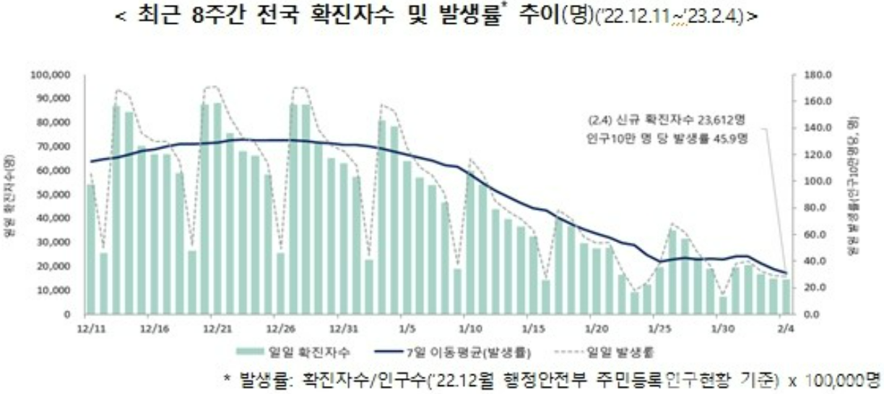
선정 배경
01
“ 코로나 규제 완화로 인한 여행객 증가 & 제주도 관광 수요 증가 ”
최근 코로나 규제 완화로 인한 여행 수요 급증
⇒ 관광지로 유명했던 제주도의 수요 ↑
제주도내 주민등록인구는 2022년 기준 약 68만명으로, 연평균 1.3%정도 매년 증가, 외국인과 관광객까지 고려하면 전체 상주인구는 90만명을 넘을 것으로 추정
최근 왕복 비행기 값이 30만원에 이를 정도로 인기 급상승
⇒ 사람들의 관광을 좀 더 편리하게 돕기 위해 교통량 예측
AI를 기반의 관광지 추천 사이트를 개발

Slide 4
Purpose.
02
개발 목적

Slide 5


개발 목적
02
“ 관광수요 증가에 따른 교통체증으로 인한 낭비시간 감소 ”
“ 여행객들의 관광지 선택 고민 감소 ”

Slide 6
Goals.
03
개발 목표

Slide 7
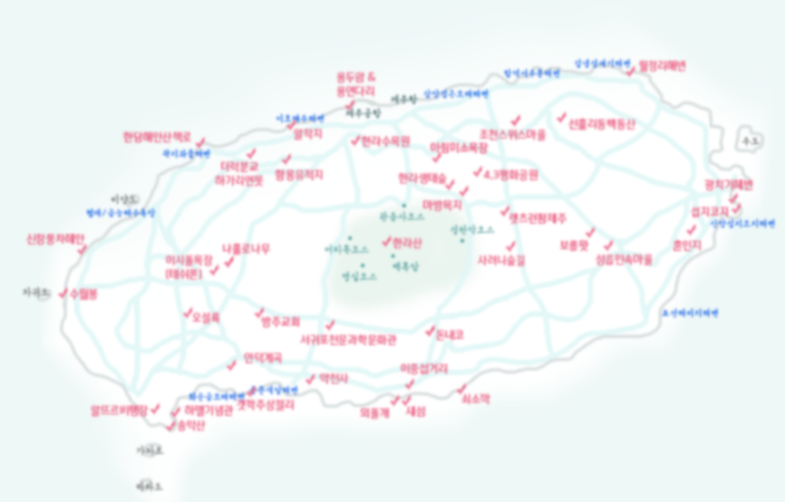
개발 목표
03
“ 제주 교통량 예측 AI 기반의 인기 관광지 추천 시스템 개발 ”
제주도 여행객 수요 증가에 따라 교통량을 분석 및 예측하여 집중되어 있는 장소 파악 &
인기있는 주변 관광지를 편리하게 이용할 수 있도록 시스템 개발

Slide 8
Main Dev Contents.
04
주요 개발 내용

Slide 9
주요 개발 내용
04
제주도 교통량 분석 및 예측 AI 모델 개발
예측된 교통량을 기반으로 한 인기 관광지 추천 기능 개발
지도 API를 이용한 현재 위치 기준 주변 관광지 정보 표시 기능 개발

Slide 10
Final Result.
05
최종 결과

Slide 11
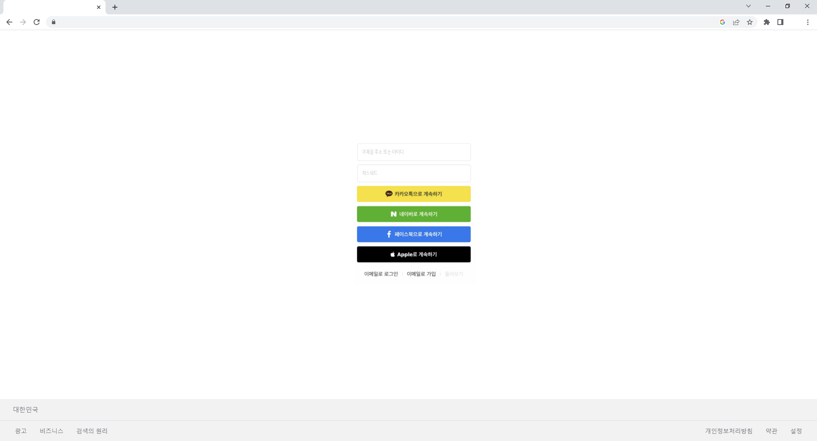
최종 결과
05
로그인화면 설계

Slide 12
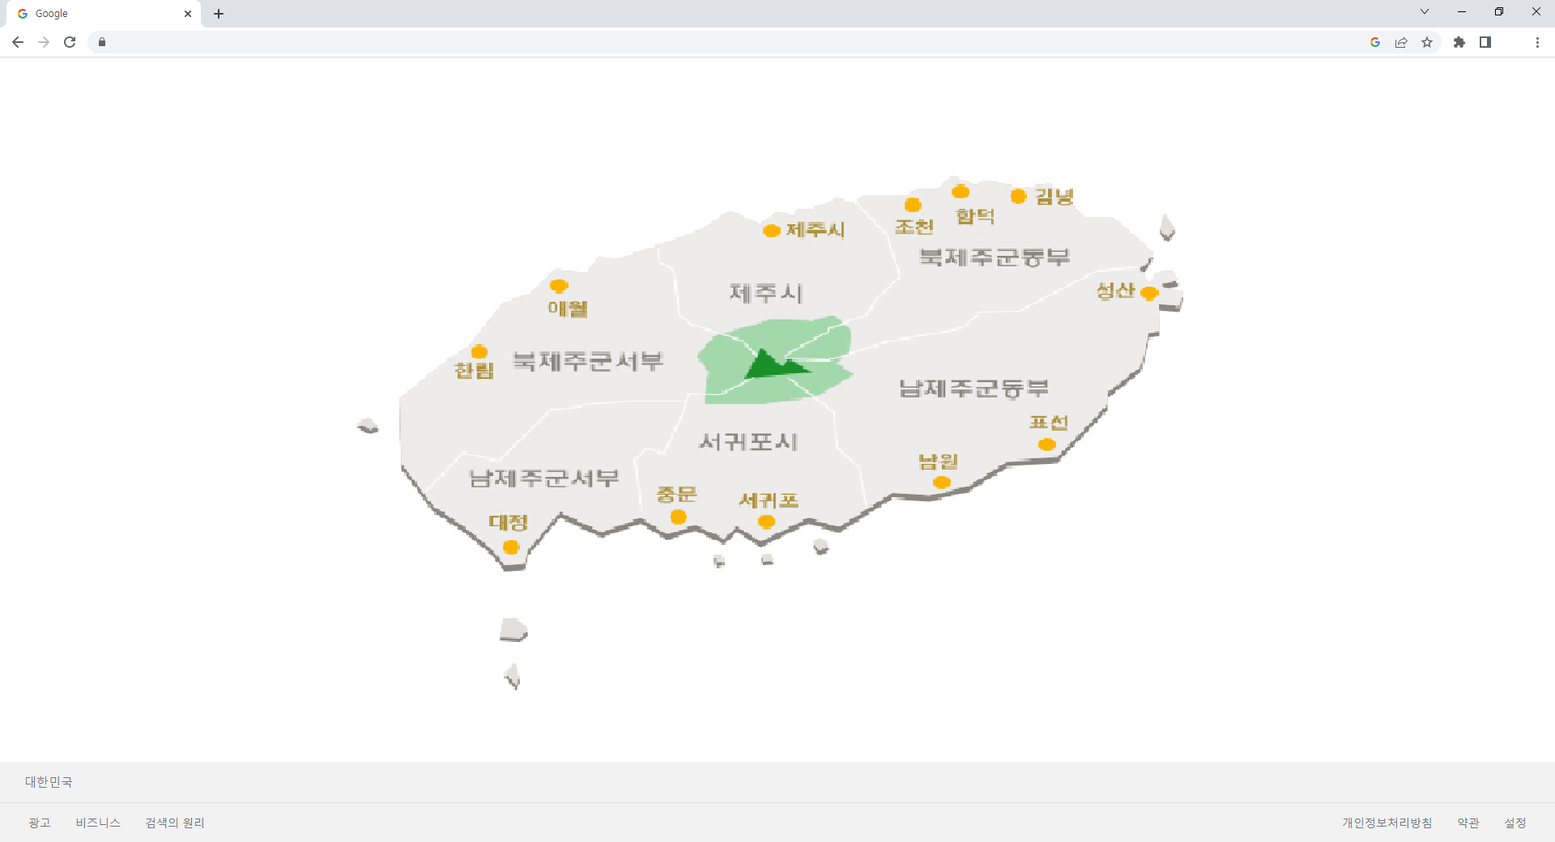


최종 결과
05
메인화면 설계

Slide 13
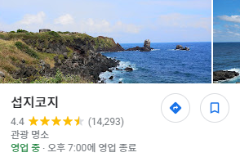
최종 결과
05
마커 설계

Slide 14
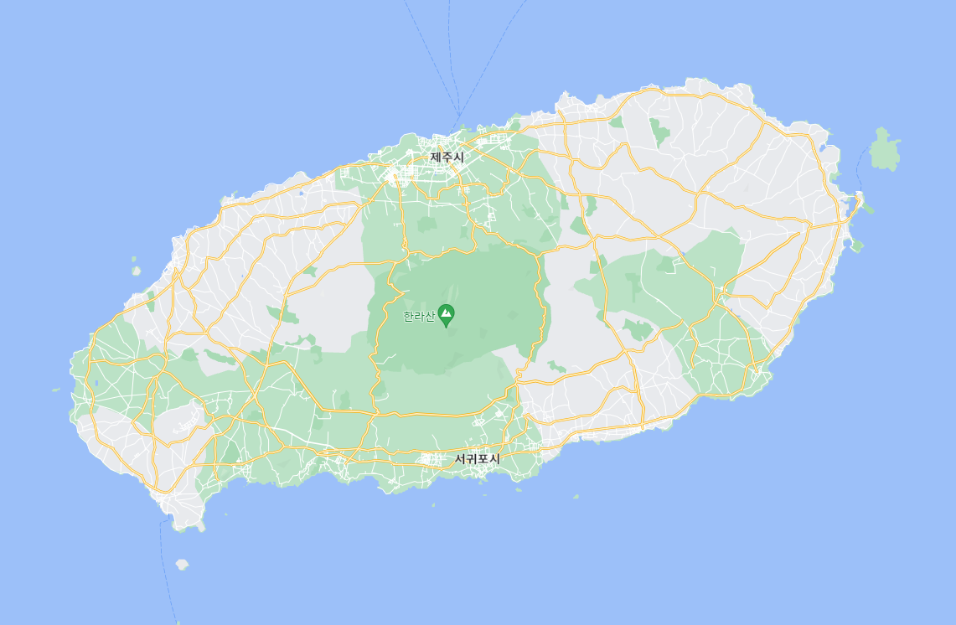



최종 결과
05
교통량 예측 화면 설계

Slide 15
최종 결과
05
연계화면 설계

Slide 16
Plan.
06
활용 계획

Slide 17
활용 계획
06
논문 – 교통량 분석 및 예측 AI 기반의 인기 관광지 추천 시스템 제안
학회 – 2023년 한국정보기술학회 하계종합학술대회 및 대학생논문경진대회
경진대회 – 추후 교통량 예측 AI 관련 경진대회 참여 계획

Slide 18
Environment.
07
개발 환경

Slide 19
개발 환경
07
Development Language
: Python(AI), Javascript(Frontend), Java(Backend)
Framework
: Jupyter, React native, Spring
OS
: Windows 10

Slide 20
Date.
08
개발 일정

Slide 21
개발 일정
08
(수행 기간 : 2023년 03월 02일 ~ 2023년 06월 08일)
기간 개발내용 | 03.02 ~ 03.07 | 03.08 ~ 03.14 | 03.15 ~ 03.28 | 03.29 ~ 04.25 | 04.26 ~ 05.09 | 05.10 ~ 05.25 | 05.26 ~ 06.08
프로젝트 주제 아이디어 모색 및 발표
프로젝트 주제 아이디어 선정 및 발표
프로젝트 계획, 설계 및 발표 / 업무 분담
프로젝트 개발 진행
중간 개발 보고 및 중간 보고서 작성
논문 작성 및 게재 / 최종 보고서 작성 및 발표

Slide 22
Division of Works.
09
역할 분담

Slide 23
역할 분담
09
정민수
: 팀장, AI Dev, Github master(관리)
조시완
: 팀원, Backend Dev, Github collaborator(협업)
안정환
: 팀원, Frontend Dev, Github collaborator(협업)
* 공동
: 발표(아이디어 제안 – 안정환 / 중간 – 정민수 / 최종 – 조시완)

Slide 24
References.
10
참고 문헌

Slide 25
참고 문헌
10
1. 3p - < 최근 8주간 전국 확진자수 및 발생률 추이 > [질병관리청]
: http://www.healthinnews.co.kr/news/articleView.html?idxno=35541
2. 3p - 연도별 제주도 관광객 수 [제주특별자치도관광협회]
: http://www.visitjeju.or.kr/web/bbs/bbsList.do?bbsId=TOURSTAT

Slide 26
QnA

